Slide 1

ロータリーの職業奉仕
歴史と変遷
卓話モデル １（ 改）
国際ロータリー第2660地区
2020-21年度職業奉仕委員会副委員長
大阪ロータリークラブ 髙橋秀一郎

Slide 2
創立期 展開期 成長期 四つのテスト 近年
1905….......1915……….1925……….1935……….1945……….1955 1985..........1995……….2005..........2015…...
1905 ◎ロータリー誕生
ポール・ハリス 親睦 1987 職業奉仕に関する声明
1906 ドナルド・カーター 奉仕 1989 ロータリアンの職業宣言
1910 全米シカゴ大会 二大標語 誕生へ
A.F.シェルドン／B.F.コリンズ 2008
1912 ロータリーの目的(綱領) 渡辺好政
1915 ロータリーの倫理訓 ロータリーの樹
実践派 エドガー・アレン 規程審議会 2016
1923 決議２３－３４ 奉仕第二部門 改正
1927 「職業奉仕」命名
1932 ハーバート・テーラー
考案 四つのテスト
RIへ寄贈 1954
誕生へ

Slide 3
その１ ＜創立期＞ 「親睦」と「奉仕」
1905 ポール・ハリス
職業人の「親睦」を軸に一業種一人でスタート（シカゴ）
二つの責務 ⇒ 「職業奉仕」の基礎
1906 ドナルド・カーター
入会に当たり「奉仕」の考え方を持ち込む
クラブ定款 （第３条 追加）
シカゴ市の最大の利益を推進し、
シカゴ市民としての誇りと忠誠心を 市民の間に広める
「親睦」と「奉仕」が融合したクラブ へ

Slide 4
その２ ＜展開期＞ ロータリーの二大標語
1910 全米ロータリー大会（シカゴ）〜1911（ポートランド）
アーサー・フレデリック・シェルドン
「最もよく奉仕する者、最も多く報いられる」
He profits most who serves best．
ベンジャミン・フランクリン・コリンズ
「無私の奉仕」 Service not Self
のちの
「超我の奉仕」 Service above Self
ロータリーの 二大標語 へ

Slide 5
その２ －２ ＜展開期－２＞ 奉仕の理想
1912 「ロータリーの目的」（旧「ロータリーの綱領」）制定
奉仕の理念を実践する対象拡大
自らの事業 ＞＞＞ 社会生活全体
1915 「ロータリーの倫理訓（道徳律）」サンフランシスコ大会
具体的で分かり易く、非常に優れた倫理基準
様々な批判（宗教色が強すぎ、現実離れした厳しさ、等）
1951 ロータリーのあらゆる文書からいったん削除
1989 「ロータリアンの職業宣言」RI 理事会採択
Ideal of Service の提唱

Slide 6
その3 ＜成長期＞ 理念派 vs 実践派
1910年代～ 実践派の動きが顕在化
実践派：クラブとしての金銭的・身体的奉仕の実践を積極化すべし
1922 エドガー・アレン ロサンゼルス大会
「身体障碍児救済事業に関する決議案」提出
⇒ この事業を奨励する決議22－17を理事会が採択
A.F.シェルドン 理念派の中心人物
「ロータリー創立の理念を守るべき」
両派の対立が深まり、ロータリーは 分裂の危機 へ

Slide 7
その3－２ ＜成長期－２＞ 決議２３－３４
1923 決議23-34 セントルイス国際大会にて採決
「綱領に基づく諸活動に関するロータリーの方針」
後に「社会奉仕に関するロータリーの方針」に名称変更
決議23-34 とは、ロータリーの奉仕理念を表す唯一の文書
特に、第4条に論争終結のための以下のような趣旨が明記
・ ロータリーの奉仕の哲学は単なる理念の提唱ではなく、
実践の哲学であり、奉仕活動を伴わねばならない
・ ロータリアン個人にもクラブにも奉仕の理念に基づく実践が
求められる
・ ロータリーの奉仕活動の実践は個人奉仕が原則であって、
クラブが行う奉仕活動は会員の訓練のための例示

Slide 8
その４ ＜四つのテスト＞ 四大奉仕と四つのテスト
1927 ベルギーオステンド国際大会
四大奉仕 ⇒ クラブ奉仕、職業奉仕、社会奉仕、国際奉仕
“Vocational Service”(職業奉仕）という呼び名が正式に
1932 ハーバート・テーラー
会社再建のため「四つのテスト」考案し実践
その後 RI理事会が職業奉仕の構成要素として採用
1954 ハーバート・テーラー
「四つのテスト」の版権をRIに寄贈

Slide 9
その５ ＜直近30年＞ ロータリーの樹
1987 職業奉仕に関する特別委員会 招集
1989 「職業奉仕に関する声明」 及び
「ロータリアンの職業宣言」 採択
クラブの職業奉仕活動を推奨した？との理解から多少の混乱も
クラブ奉仕活動の活発化に伴い「奉仕の基本理念」希薄化も？
2008 渡辺好政 RI理事
「ロータリーにおける職業奉仕の重要性について」
RI 国際協議会全体会議で講演 ２０１３規定審議会を経て採択
ロータリーの樹・２００８

Slide 10
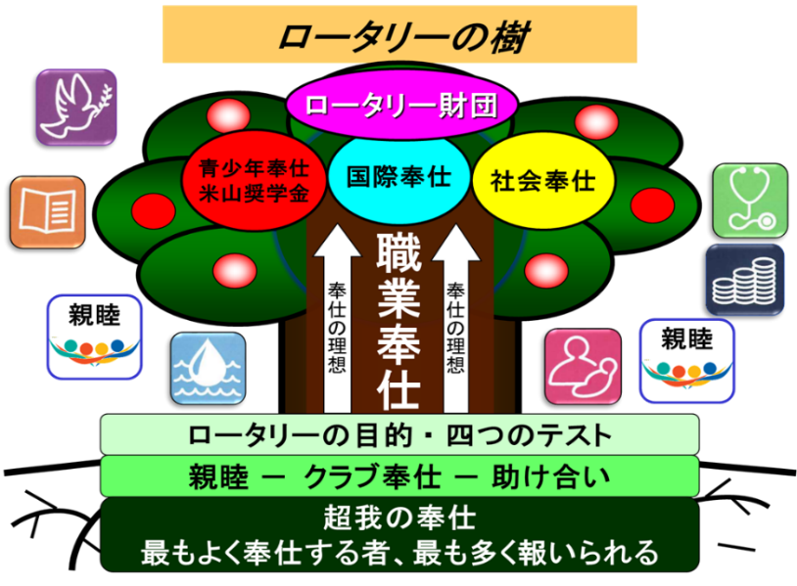
＊『ロータリーの樹・２００８』を一部修正いたしております。
Notes:
まず「ロータリーの樹」からお話を始めましょう。
このスライドに示した「ロータリーの樹」は、2008年に、当時の渡辺好政RI理事が、RI国際協議会で行なった「ロータリーにおける職業奉仕の重要性について」という講演で示したものです。
そしてこれは「ロータリーの樹・２００８」として、2013年のRI規定審議会において正式に採択されました。
詳しいお話は別の機会に譲りますが、ここで着目していただきたい点が二つあります。
一つは、職業奉仕が「ロータリーの樹」の「幹」となっていることです。
もう一つは、「ロータリーの樹」の「根」の部分に、「四つのテスト」「超我の奉仕」「最もよく奉仕する者、最も多く報いられる」「親睦と奉仕」といった「奉仕の理想」の基本概念が示されていることです。
まさに「根」と「幹」、ロータリーの「根幹」が、「奉仕の理想」と「職業奉仕」で構成されているのです。

Slide 11
その５－２＜直近＞ 「職業奉仕」はロータリーの根幹？
2016 「 奉仕の第二部門を改正する件」の採択
RI 規定審議会
職業奉仕部門の対象分野の拡大
「内なる人づくり」と「外なる人づくり」
五大奉仕部門の一つに過ぎない？との解釈も
クラブ運営・活動に対する
各クラブの裁量範囲の拡大
「職業奉仕」に関する基本的考え方を検討し
より魅力あるクラブの将来像を描く

Slide 12
ご清聴ありがとうございました
２０２０－２０２１
クラブ職業奉仕委員長会議

